Slide 1

Le Ropi, Payez en argent content!
Assemblée Générale
17 Février 2016

Slide 2
Ordre du jour
19.30 : Nouveaux membres : débat cotisation / approbation
20.00 : Approbation du PV de l’AG de juin 2015,
20.05 : Etat des lieux (communication, comptes) et projets futurs
21.00 : Ethique et débats (charte, ROI, clé d’adhésion, transparence)
21.30 : Divers / questions
21.40 : Clôture et verre de fin (offert à l’asbl)

Slide 3
Débat cotisations
Montant des cotisations :
Collège des membres professionnels
tour de parole,
propositions concrètes : PROPOSITIONS
vote
Collège des membres associatifs ou institutionnels
tour de parole,
propositions concrètes : PROPOSITIONS
vote
Collège des membres usagers individuels
15 Euro ou 10 Ropi

Slide 4
Approbation du PV de l’AG de juin 2015 Vote

Slide 5
Etat des lieux et projets futurs
Présentation des nouveaux billets
Présentation du site web
Projets futurs – échéancier 2016
Notes:
20:05 – 21:00

Slide 6

Présentation des nouveaux billets
Faites passer les billets !
Notes:
20:05 – 20:10

Slide 7

Présentation du site web
Dev.ropi.be → www.ropi.be
Video pour la commande de Ropi en ligne
Notes:
20:10 – 20:20

Slide 8
Projets futurs et échéancier
2016
Janvier
Février
Mars
Avril
Mai
Juin
Juillet
Aout
Septembre
Octobre
Novembre
Décembre
ROI / Charte
Site web
Conférence de presse
Activité avec cercles étudiants ?
Dizaine du commerce équitable?
Festival Financité / conférence ?
Formation des ambassadeurs
Objectif 30 commerçants !
Prépa des formation
Impression des outils
Marché de Noël
(Mons en Transition)
Démarchage des commerçants
Projection film au Plaza
AG
bilantaire (2015)
budgétaire (2016)
AG bilantaire? ➔Séance information commerçant
AG budgétaire (2017)
AG
Notes:
19;20 – 20:30

Slide 9
Comptes 2015 et budget 2016
Mécanismes comptables
Comptes 2015
Budget 2016
Notes:
20:30 – 20:45

Slide 10
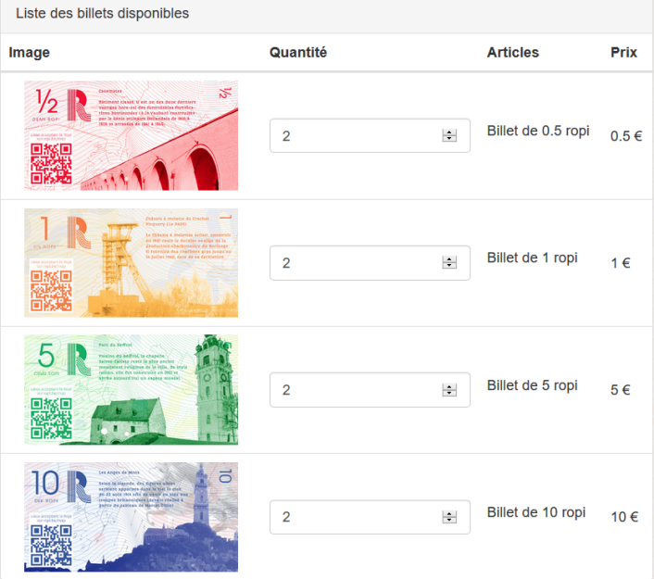


Mécanismes comptables
A la réception d’une commande (en ligne)
488 Cautionnements reçus en numéraire
400 Client
33 €
33 €
Notes:
20:30 – 20:45

Slide 11
Mécanismes comptables
A la réception du paiement
400 Client
5500 Compte courant
33 €
33 €
33 €
Notes:
20:30 – 20:45

Slide 12
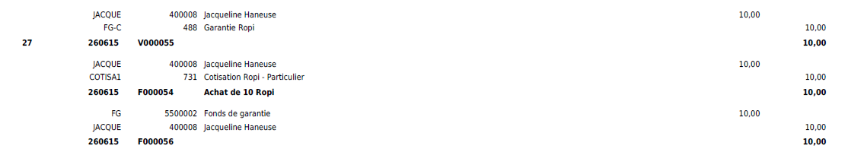
Mécanismes comptables
Exemple dans les comptes 2015
Notes:
20:30 – 20:45

Slide 13
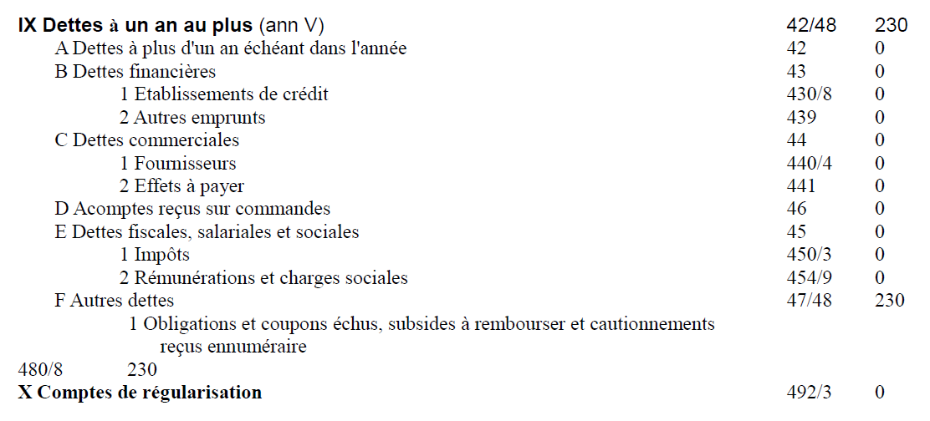
Mécanismes comptables
Exemple dans les comptes 2015
Notes:
20:30 – 20:45

Slide 14
Mécanismes comptables
Pourquoi ce fonctionnement ?
La vente de Ropi n’est pas un produit d’exploitation pour l’ASBL, cela n’engendre aucun bénéfice directe
Il est important de faire valoir comptablement nos obligations de remboursement des Ropi en circulations
Le billet n’est pas une marchandise et n’a pas de valeur intrinsèque -> Pas de valeur en cas de liquidation
Notes:
20:30 – 20:45

Slide 15
Comptes 2015 et budget 2016
 | ASBL Reel 2015 | ASBL |  |  | Fabian | Laurent | Adrien
 |  | Estimation la plus défavorable | Estimation moyenne | Estimation la plus favorable | apports excepté estimation la plus favorable
Charges
Communication / Education permanente
Projection plaza |  | 0 | 0 | 0
walking dinner conference de presse |  | 30 | 100 | 100 | 30 | 30
location salle conférence de presse |  | 100 | 100 | 100
conférence expert en monnaies complémentaires |  | 0 | 0 | 400
Communication écrite
Impression dépliants (triptyques) |  | 0 | 200 | 200
Impression des autocollants |  | 50 | 50 | 50
impression des cartes de visite |  | 0 | 70 | 150
impression sous-bock |  | 0 | 0 | 125
impression des fardes à rabat |  | 400 | 400 | 400
impression des feuilles couleurs pour contenu farde à rabat |  | 0 | 0 | 100
réalisation des packs ropis |  | 0 | 100 | 100
feuilles périodique avec membres adhérants |  | 100 | 100 | 100
Achats de billets Ropi | 2041,63 | 0 | 0 | 0

Slide 16
Défraiements
défraiement des ambassadeurs (transport) |  | 0 | 375 | 375
Donner 10 ropi aux journalistes conf de presse |  | 200 | 200 | 200
Services et biens divers
coût livraison ropi chez commerçants (coursier montois) |  | 0 | 0 | 0 |  | 20
coût livraison ropi à domicile |  | 0 | 0 | 0
charges compte à vue |  | 0 | 0 | 0
charges compte épargne |  | 0 | 0 | 0
Administration
Changement status | 123,06 | 0 | 0 | 130
Dons en nature
coffre fortis |  | 0 | 0 | 100 | 100
hébergement web et domaine |  | 0 | 0 | 100 |  | 100
hébergement web compta (noalyss) |  |  |  |  |  |  | 100
TOTAL : | 2164,69 | 880 | 1695 | 2730 | 130 | 150 | 100

Slide 17
Produits
Subsides
Subsides Marcourt (attendu 700-1000€) |  | 0 | 700 | 1000
Subsides éducation permanente |  | 0 | 50 | 150
Solde Bourse Roi Beauoin | 3518
Cotisations
Cotisation membres citoyens (15€ ou 10R) | 180 | 300 | 450 | 600
Cotisation membres prestataires (25€ ou 20R) |  | 125 | 375 | 750
Revenus Divers
Projection plaza |  | 0 | 0 | 50
Recettes d'exploitation
Rédimage (5%) |  | 0 | 15 | 50
Transport des ropis |  | 25 | 25 | 25
Vente livres et horeca (conférence) |  | 0 | 0 | 150
Recettes vente packs ropi |  | 0 | 50 | 100
Réalisation d'un site web commerçant |  | 0 | 0 | 300
Recettes financières
Intérêt fonds de garantie (0,15%) |  | 1,125 | 3,375 | 11,25
TOTAL: | 3698 | 451,125 | 1668,375 | 3186,25 | 0 | 0

Slide 18
Transaction Ropi
Achat de ropi | 230
Echange Euro | 0
TOTAL: | 230
Recettes - Dépenses: | 1763,31 | -428,875 | -26,625 | 456,25

Slide 19
Comptes 2015 et budget 2016
Mécanismes comptables
Comptes 2015
Budget 2016
Décharge aux administrateurs
Notes:
20:30 – 20:45

Slide 20
Ethique et débat
Présentation du pré-projet de charte (valeurs du Ropi) - vote
présentation du pré-projet de règlement d'ordre intérieur
Règle (clé) d'adhésion des prestataires - vote
Transparence : publication des PV de réunion -vote
Notes:
20:45 – 21:30

Slide 21
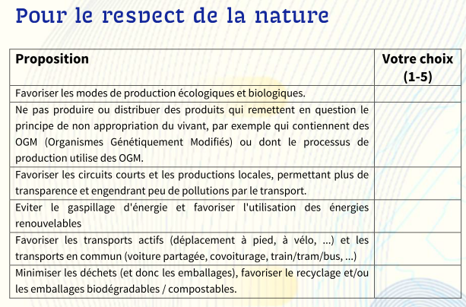
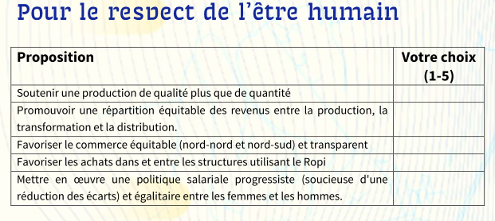
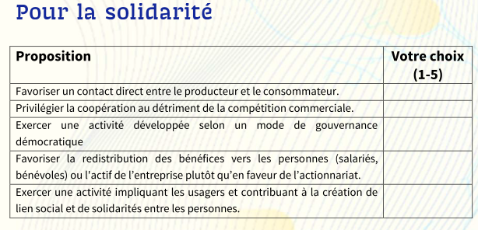
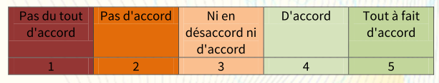


Ethique et débat Présentation des valeurs du Ropi - vote
Notes:
20:45 – 21:10

Slide 22

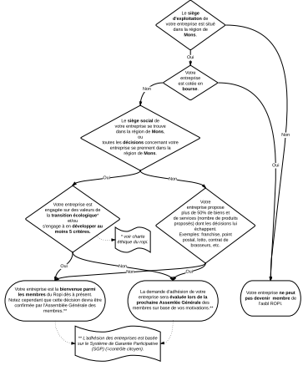
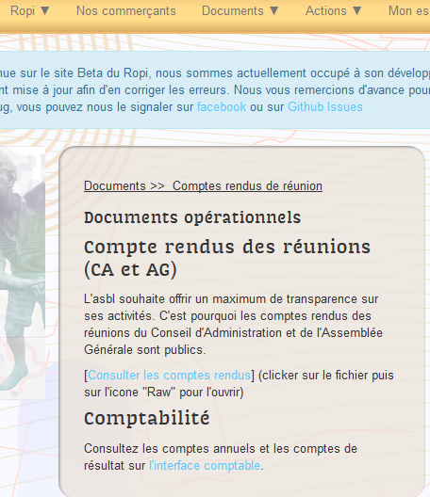
Ethique et débat Présentation du Règlement d’Ordre Intérieur
Présentation succincte
Points de débat
Règle (clé) d'adhésion des prestataires – vote
Transparence : publication des PV de réunion –vote
Travaux futures
Organisation des réunions
Notes:
21:10 – 21:30

Slide 23
Questions
…et verre de fin.
Santé !
Notes:
21:30

